Slide 1

MySql性能优化
汇报人：杜诚波
2019.05.13

Slide 2
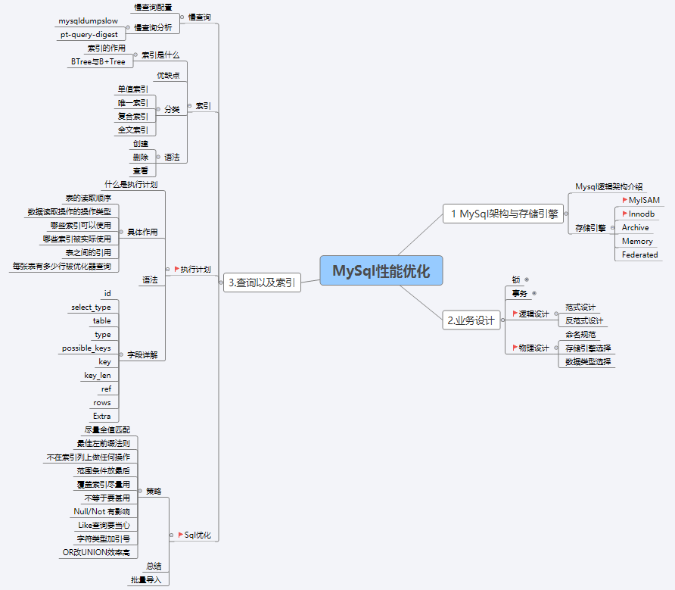
Mysql性能优化

Slide 3
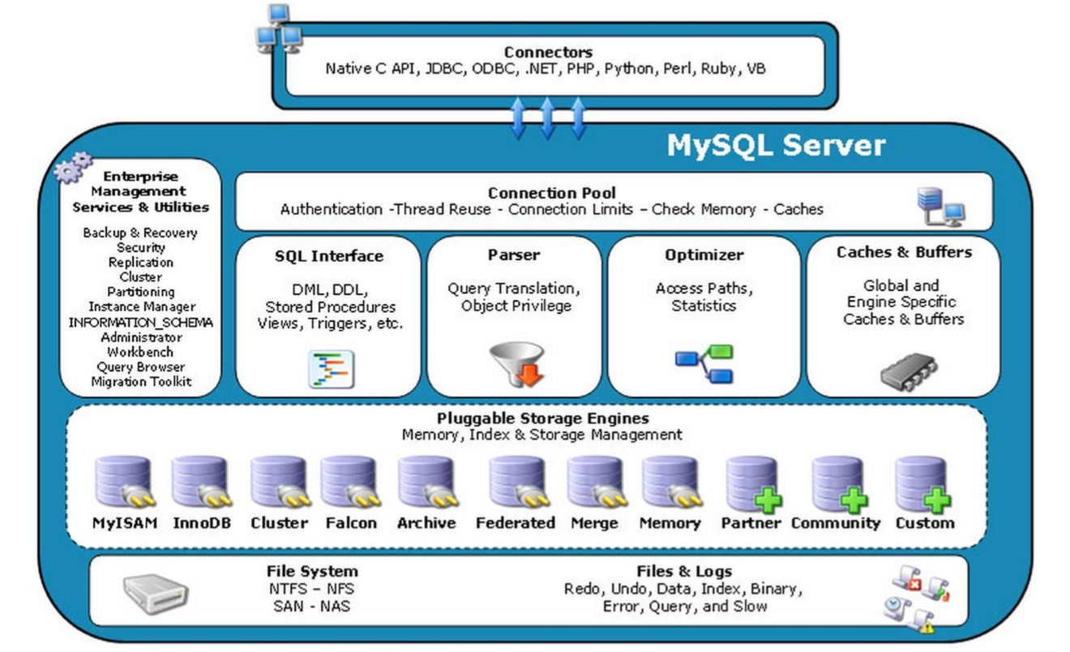
Mysql逻辑架构
连接层
服务层
引擎层
存储层

Slide 4
Mysql存储引擎
MyISAM
Innodb
查看安装的MySQL已提供什么存储引擎
Show engines
查看安装的MySQL当前默认的存储引擎
Show variable like ‘%storage_engine%’
存储引擎
Archive
Memory
Federated

Slide 5
Mysql存储引擎
MYISAM
Innodb
由frm、MYD和MYI组成。
特点：
并发性较差，表级锁。
支持全文检索。
支持数据压缩。
使用场景：
非事务型应用（数据仓库，报表）
只读类应用
空间类应用（空间函数，坐标）
独立表空间：frm和ibd
系统表空间：frm和ibdata
系统表空间无法简单的收缩文件大小
独立表空间可以通过optimize table收缩系统文件
系统表空间会产生IO瓶颈
独立表空间可以同时向多个文件刷新数据
建议：使用独立表空间

Slide 6
业务设计
数据库设计的第一大范式
数据库表中的所有字段都只具有单一属性
单一属性的列是由基本数据类型所构成的
设计出来的表都是简单的二维表
id | name-age
1 | 张三-23
id | name | age
1 | 张三 | 23

Slide 7
业务设计
数据库设计的第二大范式
要求表中只具有一个业务主键，也就是说符合第二范式的表不能存在非主键列只对部分主键的依赖关系
订单编号 和产品ID没有直接关联
订单表ID | 订单时间
1 | 2019-05-12
订单表ID（主键） | 订单时间 | 产品ID
1 | 2019-05-12 | 3
1 | 2019-05-12 | 4
订单-商品中间表ID | 订单ID | 产品ID
1 | 1 | 3
2 | 1 | 4
产品表ID | 产品名称
2 | 手机
3 | 电视
4 | 电脑
产品表ID | 产品名称
2 | 手机
3 | 电视
4 | 电脑

Slide 8
业务设计
数据库设计的第三大范式
指每一个非主属性既不部分依赖于也不传递依赖于业务主键，也就是在第二范式的基础上相处了非主键对主键的传递依赖
订单表ID（主键） | 订单时间 | 客户编号 | 客户姓名
1 | 2019-5-12 | 1 | 张三
2 | 2019-5-12 | 2 | 李四
客户编号 和订单编号管理 关联
客户姓名 和订单编号管理 关联
客户编号 和 客户姓名 关联
把客户姓名这列删除，只放到客户表中

Slide 9
业务设计
用户名 | 密码 | 手机号 | 姓名 | 注册时间 | 在线状态 | 出生日期
只有一个业务主键，一定是符合第二范式
没有属性和业务主键存在传递依赖的关系，符合第三范式
订单编号 | 下单用户名 | 下单日期 | 订单金额 | 订单商品分类 | 订单商品名 | 订单商品单价 | 订单商品数量 | 支付金额 | 物流单号
有多个业务主键，不符合第二范式
订单商品单价。订单数量，订单金额 存在传递依赖关系，不符合第三范式

Slide 10
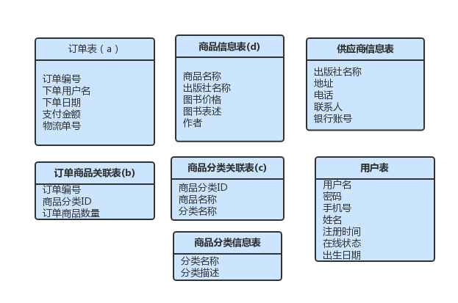
业务设计

Slide 11
业务设计
编写SQL查询出每一个用户的订单总金额
SELECT
a.单用户名,
sum(d.商品价格 * b.商品数量)
FROM
订单表 a
JOIN 订单分类关联表 b ON a.订单编号 = b.订单编号
JOIN 商品分类关联表 c ON c.商品分类ID = b.商品分类ID
JOIN 商品信息表 d ON d.商品名称 = c.商品名称
GROUP BY
a.下单用户名

Slide 12
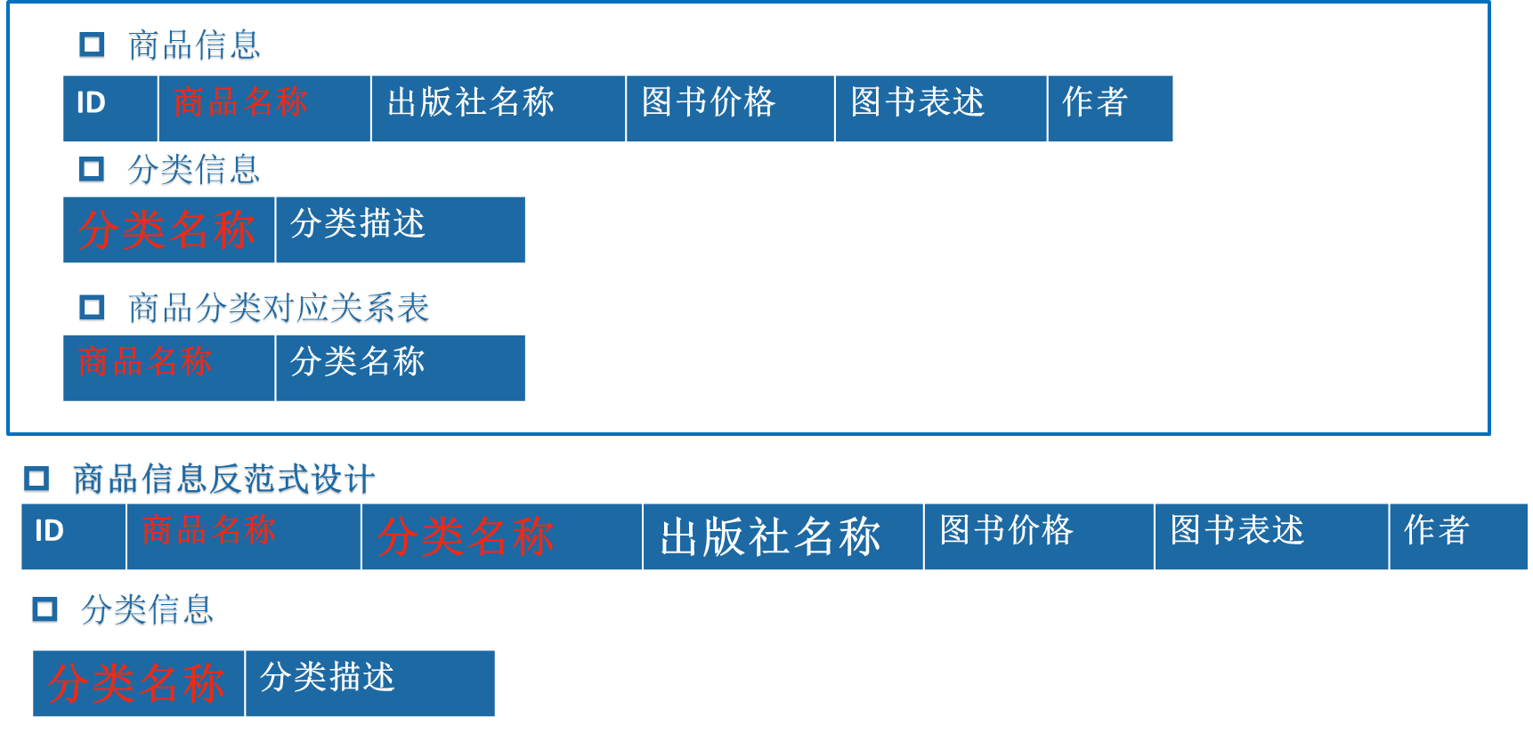
业务设计

Slide 13
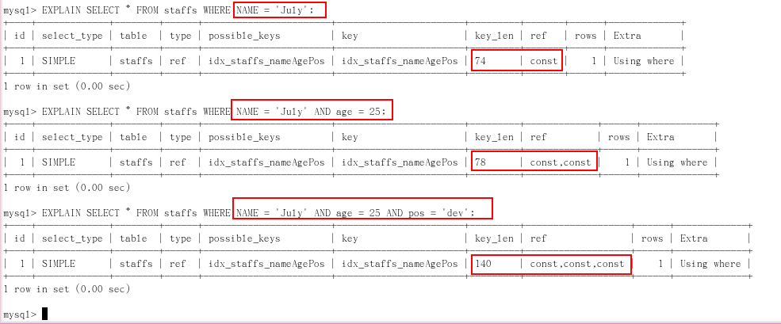
SQL优化
策略1.尽量全值匹配
EXPLAIN SELECT * FROM staffs WHERE NAME = 'July';
EXPLAIN SELECT * FROM staffs WHERE NAME = 'July' AND age = 25;
EXPLAIN SELECT * FROM staffs WHERE NAME = 'July' AND age = 25 AND pos = 'dev';

Slide 14
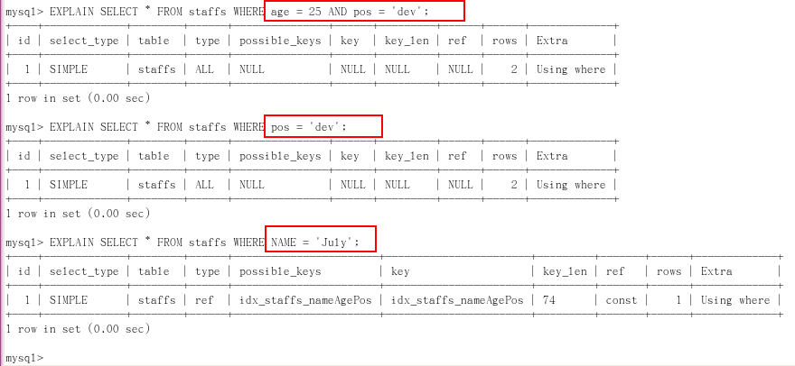
SQL优化
策略2.最佳左前缀法则
如果索引了多列，要遵守最左前缀法则。指的是查询从索引的最左前列开始并且不跳过索引中的列。
·index：Name,age,pos

Slide 15
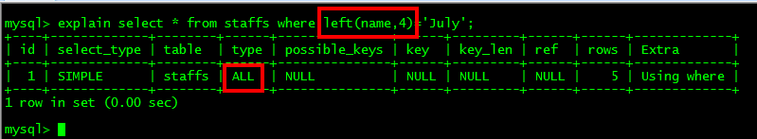
SQL优化
策略3.不在索引列上做任何操作
不在索引列上做任何操作（计算、函数、(自动or手动)类型转换），会导致索引失效而转向全表扫描
EXPLAIN SELECT * FROM staffs WHERE left(NAME,4) = 'July';

Slide 16
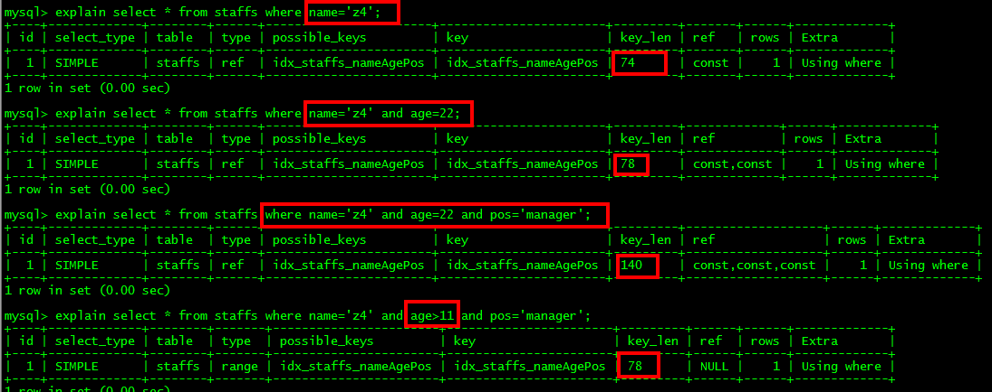
SQL优化
策略4.范围条件放最后
存储引擎不能使用索引中范围条件右边的列

Slide 17
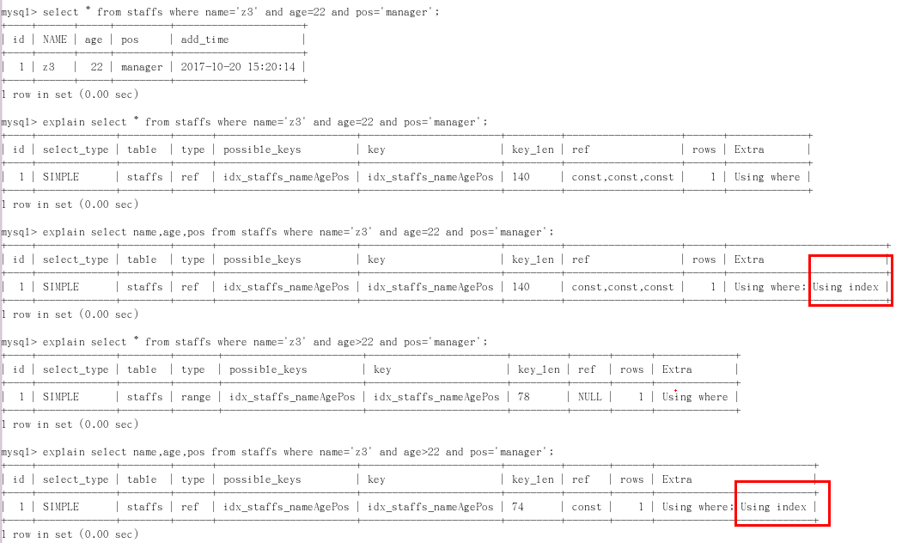
SQL优化
策略5.覆盖索引尽量用
尽量使用覆盖索引(只访问索引的查询(索引列和查询列一致))，减少select *

Slide 18
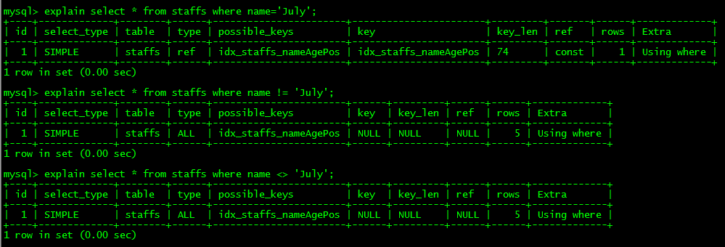
SQL优化
策略6.不等于要慎用
mysql 在使用不等于(!= 或者<>)的时候无法使用索引会导致全表扫描

Slide 19
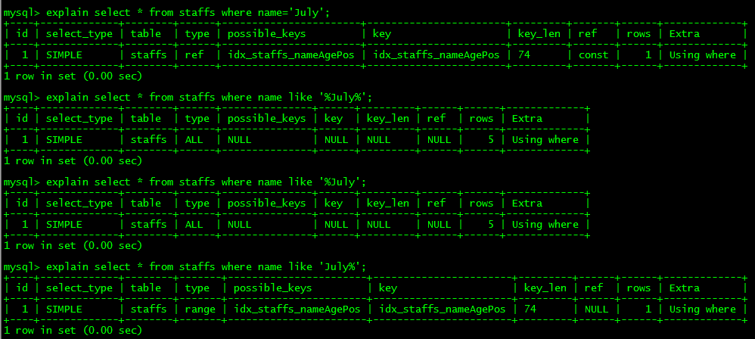
SQL优化
策略7.Like查询要当心
like以通配符开头('%abc...')mysql索引失效会变成全表扫描的操作

Slide 20
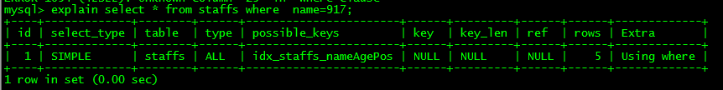
SQL优化
策略8.字符串不加单引号索引失效
字符串不加单引号索引失效

Slide 21
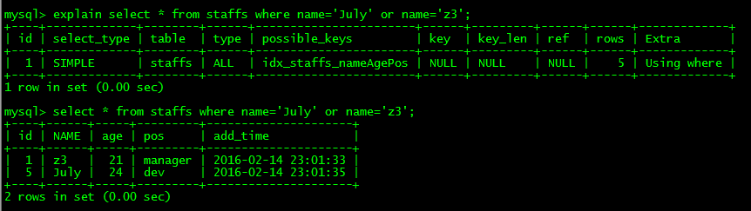
SQL优化
策略9.OR改UNION效率高

Slide 22

谢谢大家
汇报人：杜诚波
2019年5月

